Slide 1











第七节
第三章
平面曲线的曲率
曲线的弯曲程度
与切线的转角有关
与曲线的弧长有关
主要内容:
一、 弧微分
二、 曲率及其计算公式
机动 目录 上页 下页 返回 结束

Slide 2







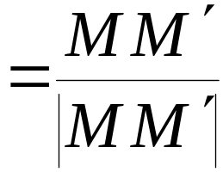
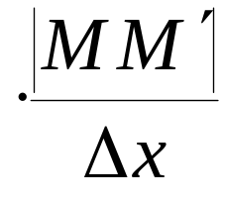




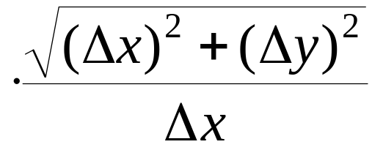





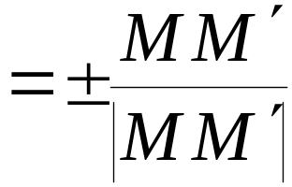
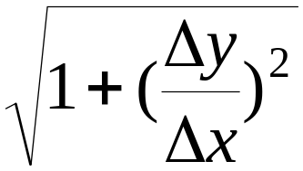
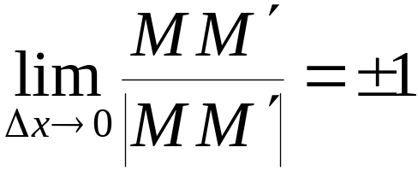
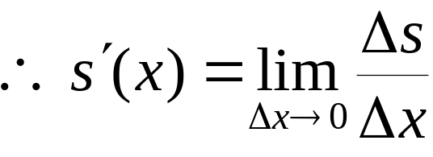
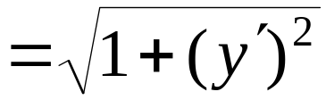
一、 弧微分
设
在(a , b)内有连续导数,
其图形为 AB,
弧长
机动 目录 上页 下页 返回 结束

Slide 3
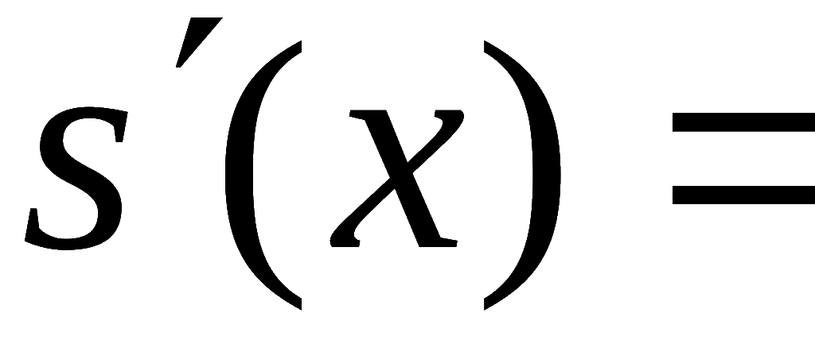
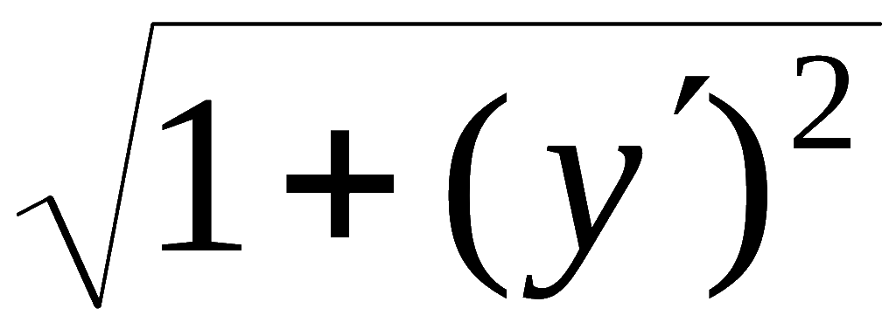
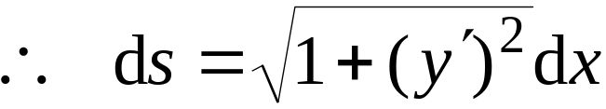
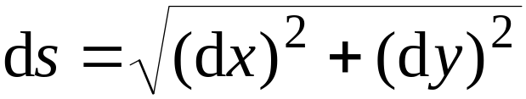
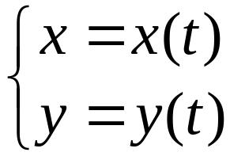
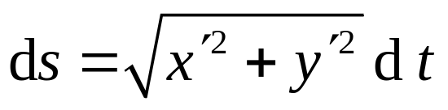
或
若曲线由参数方程表示:
则弧长微分公式为
机动 目录 上页 下页 返回 结束

Slide 4



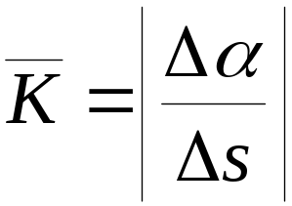

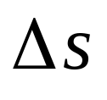


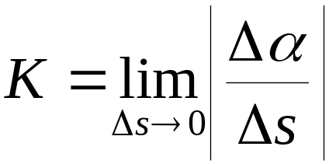
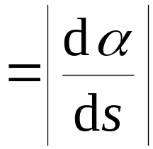
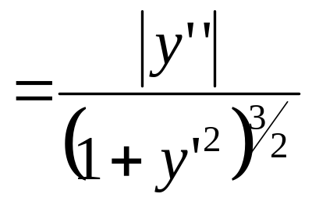
曲率及其计算公式
在光滑弧上自点 M 开始取弧段, 其长为
对应切线
转角为
定义
弧段 上的平均曲率
点 M 处的曲率
机动 目录 上页 下页 返回 结束

Slide 5

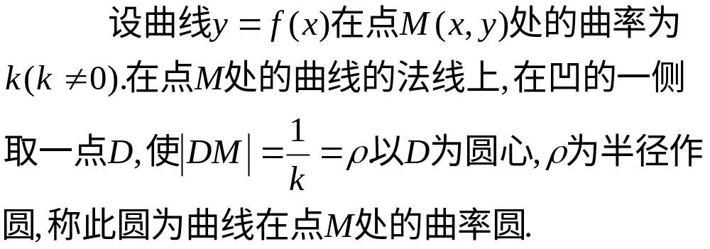
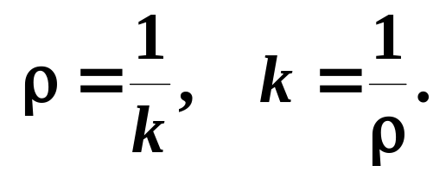


定义

Slide 6


机动 目录 上页 下页 返回 结束

